Slide 1
Vzdělávání podle vývojových potřeb dětí
Autor: Radek Glabazňa,M.A., Ph.D.
Odborný metodik
projektu Klíče k úspěšnému učení
Klíče k úspěšnému učení
CZ.02.3.68/0.0/0.0/16_032/0008271
Pokud není uvedené jinak, použité fotografie a obrázky jsou dílem autora prezentace nebo jsou použité z volně dostupných databází

Slide 2
Klíče k úspěšnému učení
CZ.02.3.68/0.0/0.0/16_032/0008271

Slide 3
Maria Montessori (1870-1952)
Původně vystudovala medicínu – jako jedna z prvních žen v Itálii
Byla velkou propagátorkou ženských práv (Suffragettes, kongresy…)
Pracovala na neurologické klinice v Římě, kde hodně pozorovala děti
Začala se více věnovat pedagogice a pracovala s retardovanými dětmi, pro které vyráběla pomůcky
1907 – San Lorenzo, Řím, Casa dei Bambini
1923 – založení AMI (Association Montessori Internationale)
Se svými přednáškami, kurzy a výcviky zcestovala celý svět (Evropa, Amerika, Indie)
Všude ji doprovázel její syn Mario
Klíče k úspěšnému učení
CZ.02.3.68/0.0/0.0/16_032/0008271

Slide 4
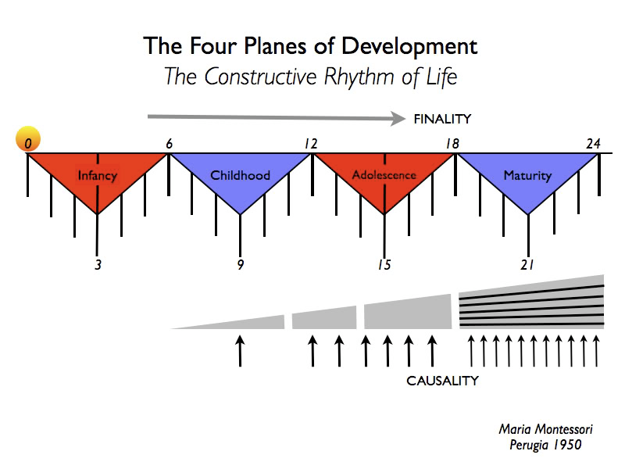
Čtyři fáze vývoje
Klíče k úspěšnému učení
CZ.02.3.68/0.0/0.0/16_032/0008271

Slide 5
Diskuse:
Na které období klademe v otázce vzdělávání největší důraz?
Proč?
Klíče k úspěšnému učení
CZ.02.3.68/0.0/0.0/16_032/0008271

Slide 6
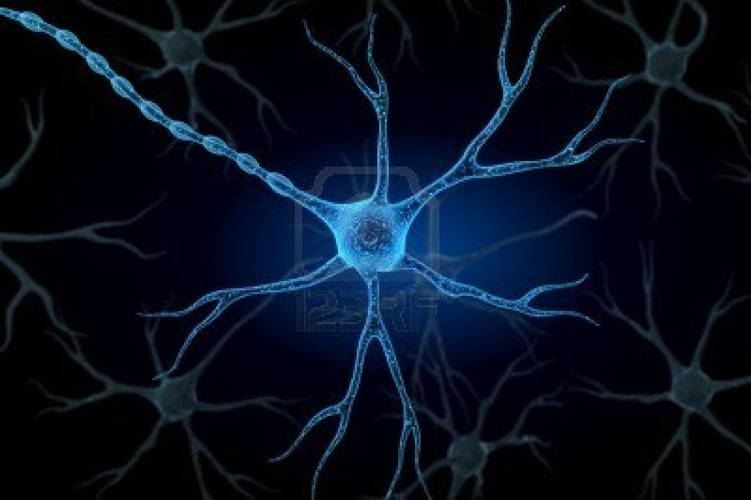
V čem spočívá potenciál dítěte
Každé dítě se rodí se
100 miliardami neuronů
základními potřebami
lidskými tendencemi
absorbující myslí
senzitivními obdobími
Klíče k úspěšnému učení
CZ.02.3.68/0.0/0.0/16_032/0008271
Notes:
MM: great inner powers, ungathered fruits, more precious than gold

Slide 7
Charakteristika dítěte v první fázi vývoje (0-6)
Psychické embryo – dítě utváří sebe sama
Dramatické fyziologické změny, křehké zdraví
Potřeba reality, faktů, pravdy
Smyslový průzkumník
Otázka CO? – potřeba pojmenovávání, přijímání informací bez předsudků
Absorbující mysl
Senzitivní období
Prostředí: Domov, Nido, Toddler, Casa (Primary Environment)
Klíče k úspěšnému učení
CZ.02.3.68/0.0/0.0/16_032/0008271

Slide 8
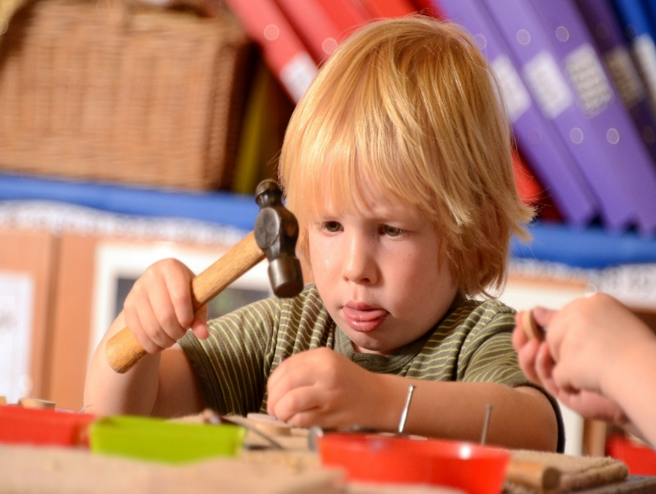
Lidské tendence
Zkoumání, orientace, řád, komunikace, práce, opakování, matematická mysl, abstrakce, imaginace, skupinové chování
Spirituální potřeby: umění (výtvarné umění, hudba, tanec, literatura), náboženství, „marnivost“
Cílem dítěte je
adaptace.
Klíče k úspěšnému učení
CZ.02.3.68/0.0/0.0/16_032/0008271

Slide 9
Absorbující mysl
Mysl dítěte ve věku 0-6
Funguje jako „houba”
Nerozlišuje
Nebula
Hormé
Mnémé
Klíče k úspěšnému učení
CZ.02.3.68/0.0/0.0/16_032/0008271

Slide 10
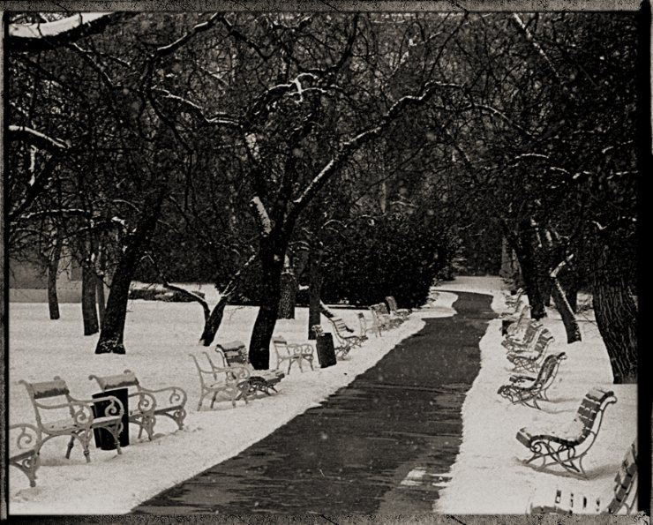
Klíče k úspěšnému učení
CZ.02.3.68/0.0/0.0/16_032/0008271

Slide 11
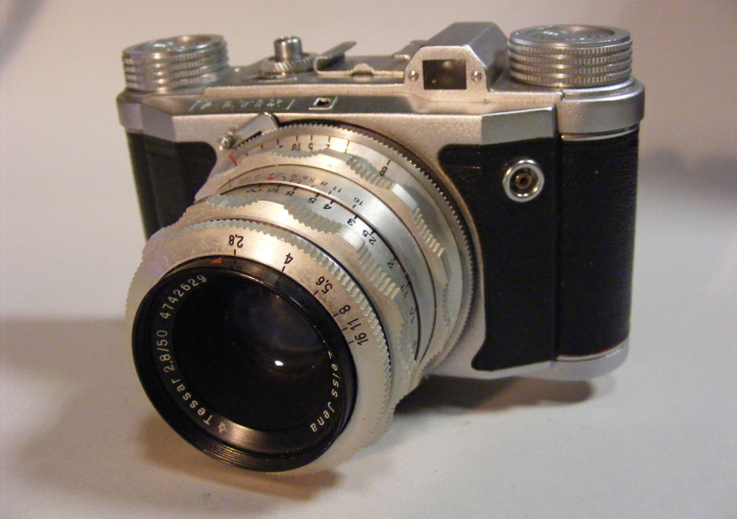
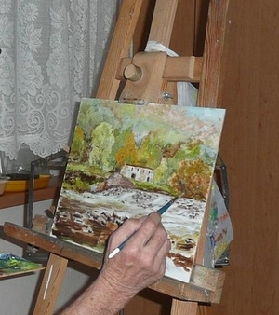
Klíče k úspěšnému učení
CZ.02.3.68/0.0/0.0/16_032/0008271

Slide 12
Senzitivní období
Období dětské fascinace určitým aspektem prostředí – dítě zaměřuje pozornost na určitou oblast
Senzitivní období fungují v tandemu s absorbující myslí a pomáhají ji zaměřovat
Řád
Jazyk
Pohyb
Sociální chování
Asimilace obrazů
Malé předměty
Zdokonalování smyslů
Klíče k úspěšnému učení
CZ.02.3.68/0.0/0.0/16_032/0008271

Slide 13
Klíče k úspěšnému učení
CZ.02.3.68/0.0/0.0/16_032/0008271

Slide 14
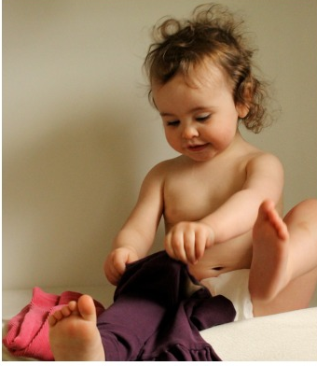
Rozvoj nezávislosti
Funkční nezávislost
Po krocích děti vedeme k stále větší bezpečné nezávislosti
Ve správném okamžiku
Pocit štěstí
Nezávislost neznamená ztrátu dítěte. Naopak obohacuje interakci mezi dospělým a dítětem, dává příležitost dělat rozmanité činnosti s dítětem, ne pro/za dítě.
Klíče k úspěšnému učení
CZ.02.3.68/0.0/0.0/16_032/0008271

Slide 15
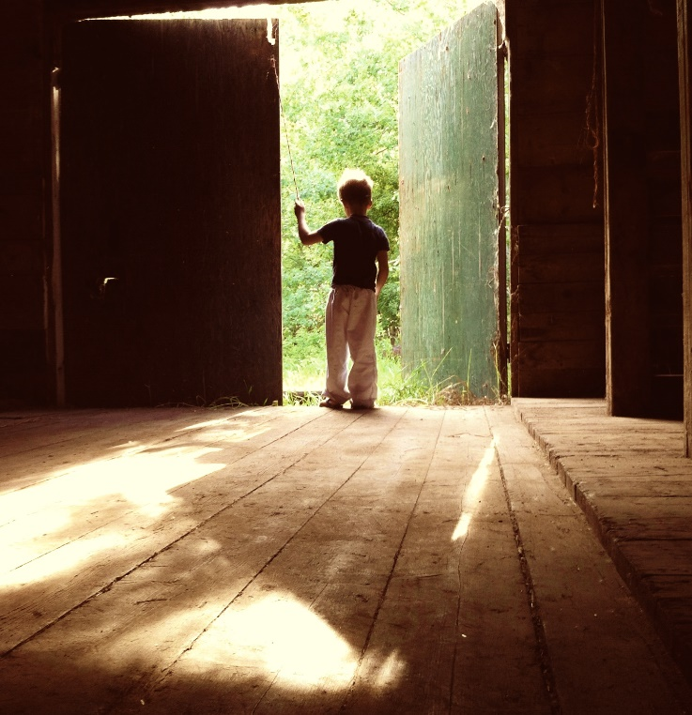
Svoboda a hranice
Kombinace svobody a disciplíny
Aktivní disciplína – sebekontrola
Skrze pravidla/hranice, vzory, zkušenosti
Svoboda dítěte má svou hranici tam, kde leží zájmy skupiny, ke které patří.
Přijetí
Hranice jsou součástí života.
Řád
Klíče k úspěšnému učení
CZ.02.3.68/0.0/0.0/16_032/0008271

Slide 16
Zásady
Pokud musíme dítě přerušit, pak to činíme s respektem, pozitivní cestou.
Ukazujeme, jak věci děláme.
Opravujte tak, jak byste chtěli být opravováni vy.
Buďte konzistentní a pevní a zároveň vlídní a trpěliví.
Dejte dítěti čas na zpracování.
Opakujte stejné fráze.
Zapojte děti do praktického života.
Dejte dětem svobodu - vybírat si činnost, opakovat jak dlouho chtějí, pracovat bez přerušování, …
Znalost pravidel přináší svobodu.
Klíče k úspěšnému učení
CZ.02.3.68/0.0/0.0/16_032/0008271

Slide 17
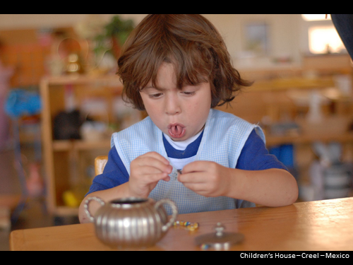
Nepřerušujte soustředění dítěte, pokud není
v nebezpečí nebo se nejedná o nespolečenské chování.
Potlačte nutkání pomáhat.
Věřte dítěti.
Mějte na paměti, že jste dítěti vzorem.
Klíče k úspěšnému učení
CZ.02.3.68/0.0/0.0/16_032/0008271

Slide 18
Tři úrovně poslušnosti
Hormická – je dána dítěti přírodou a je neodolatelná. Vede dítě k adaptaci. Dítě následuje Horme. Volba, kterou dítěti nabízíme musí být v souladu s přírodou. Dítě může poslechnout jen tehdy, když je náš požadavek v souladu s Horme. V opačném případě může vést k záchvatu vzteku.
Co může pomoci: časovač, jemný respektující přístup, nabízet vhodnou volbu ze dvou možností, vyhýbat se situacím, které jsou pro dítě těžko zvládnutelné.
Zralejší dítě bude jednat podle toho, co mu říká dospělý. Získává schopnost sebekontroly.
Dítě dodržuje pravidlo, protože samo chce – chápou, že je pro ně výhodné být poslušný. Někdy jsou poslušné proto, že chtějí někoho jiného potěšit.
Klíče k úspěšnému učení
CZ.02.3.68/0.0/0.0/16_032/0008271

Slide 19
Druhá fáze vývoje (6-12)
Klidnější, stabilnější období (emočně i fyzicky)
Prostředí: Škola (Elementary environment), věkově smíšená třída:
Simuluje reálné lidské společenství – vede k hlubšímu sociálnímu rozvoji
Napomáhá procesu učení – mladší se učí od starších, starší konsolidují své znalosti a schopnosti tím, že učí ty mladší a pomáhají jim
Větší možnosti společné práce bez zbytečné „konkurence“ a vzájemného poměřování
Usnadňuje práci učitele – tím, že se děti vychovávají a vzdělávají navzájem jako v rodinách s více dětmi různého věku
Hlavní charakteristiky dítěte:
Klíče k úspěšnému učení
CZ.02.3.68/0.0/0.0/16_032/0008271

Slide 20
1. Síla, odvaha, dobrodružství
Silnější, štíhlejší tělo
Chybějící přední zuby a jejich postupné nahrazení stálým chrupem
Odhodlání překonávat strach
Únik od známého k neznámému
Klíče k úspěšnému učení
CZ.02.3.68/0.0/0.0/16_032/0008271

Slide 21
2. Jak a proč?
Intelektuální plodnost
Nutnost klasifikace a třídění
Vlastní objevy
Řízená rekonstrukce
Abstrakce
Nutkání pochopit svět a fungování společnosti
Klíče k úspěšnému učení
CZ.02.3.68/0.0/0.0/16_032/0008271

Slide 22
3. Rozum
Nutnost racionálního pochopení
Budování logiky
Přitahování k neviditelnému
Velikost, grandióznost > „velká práce“, velké projekty (pokud možno na bázi spolupráce)
Vlastní výzkum
Klíče k úspěšnému učení
CZ.02.3.68/0.0/0.0/16_032/0008271

Slide 23
4. Představivost (imaginace)
Představivost jako světlo intelektu
Schopnost cestovat svou myslí daleko a hluboko v čase i prostoru
Představivost jako nástroj „doplnění“ či „dokreslení“ reality
Klíče k úspěšnému učení
CZ.02.3.68/0.0/0.0/16_032/0008271

Slide 24
5. Metaforický jazyk
Radost z užívání jazyka v přeneseném či obrazném významu
Záliba v metaforách, slovních hříčkách, vtipech
Fascinace jazykem symbolů a tajných kódů
Záliba v mýtech, legendách, pohádkách
Klíče k úspěšnému učení
CZ.02.3.68/0.0/0.0/16_032/0008271

Slide 25
6. Instinkt stáda
Potřeba vrstevníků a stoupající zájem o ně
Pochopení významu přátelství
Utváření skupin a „part“
Méně času tráveného doma
Rozvoj soucitu a empatie
Klíče k úspěšnému učení
CZ.02.3.68/0.0/0.0/16_032/0008271

Slide 26
7. Úcta k hrdinům
Fascinace příběhy o úskalích, těžkostech, ztrátách a překonávání překážek
Přitahování vším, co je mimořádné, co se vymyká
Klíče k úspěšnému učení
CZ.02.3.68/0.0/0.0/16_032/0008271

Slide 27
8. Smysl pro spravedlnost
Zaujetí (až posedlost) spravedlností
Nutnost rozvinout vyvážené pojetí spravedlnosti
Soucit, etika > častá identifikace s outsidery, oběťmi a chudými
Klíče k úspěšnému učení
CZ.02.3.68/0.0/0.0/16_032/0008271

Slide 28
9. Morálka a svědomí
Rozvoj svědomí a základního smyslu pro to, co je dobré a špatné
Soucit
Respekt k zákonům přírody a společnosti
Kulturní znaky a zvyky
Klíče k úspěšnému učení
CZ.02.3.68/0.0/0.0/16_032/0008271

Slide 29
10. Sebehodnocení
Kdo jsem v této lidské skupině?
Jaké jsou mé silné stránky a slabiny?
Komu mohu důvěřovat?
Respekt k sobě i ostatním
Vlastní názory
Klíče k úspěšnému učení
CZ.02.3.68/0.0/0.0/16_032/0008271

Slide 30
11. Nezávislost
Povědomí o vlastním směřování
Intelektuální a mravní samostatnost
Zodpovědnost
Vděčnost přírodě (Bohu, vesmíru…)
Klíče k úspěšnému učení
CZ.02.3.68/0.0/0.0/16_032/0008271

Slide 31
12. Touha opakovat
Touha po opakování s dalším rozvíjením, posilováním a obměňováním
Klíče k úspěšnému učení
CZ.02.3.68/0.0/0.0/16_032/0008271

Slide 32
„Přechod k druhé fázi vzdělání je přechod ze senzorické, materiální úrovně na úroveň abstraktní. Potřeba abstrakce a intelektuální činnosti je pak sama o sobě cítit okolo sedmého roku. Právě v tomto věku se také rodí pojetí spravedlnosti, současně s pochopením vztahu mezi činy člověka a potřebami druhých.”
Klíče k úspěšnému učení
CZ.02.3.68/0.0/0.0/16_032/0008271

Slide 33
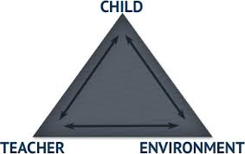
Učitel – dítě - prostředí
Klíče k úspěšnému učení
CZ.02.3.68/0.0/0.0/16_032/0008271

Slide 34
Odměny, tresty, známky, motivace
Psychologové a neurovědci (Harlow, Deci, Dweck, Hughes) si už ve 20.století všimli, že vnější motivace (odměny a tresty) vedou ke snížení výkonu, soustředění a zájmu
Alfie Kohn: „Jsou lidé motivováni odměnami? Samozřejmě. Jsou motivování k tomu, aby získávali odměny.“
Tradiční systém odměn a trestů často vede ke snížení motivace a výkonnosti, potlačuje tvůrčí myšlení, podporuje nemorální chování a krátkozrakost uvažování
Vnitřně motivovaná činnost naopak vede k uspokojení z činnosti samotné – to vede k etičtějšímu chování a celkové lepší duševní i fyzické pohodě
Je nutno se zaměřit na tuto vnitřní motivaci a skutečné motivátory
Klíče k úspěšnému učení
CZ.02.3.68/0.0/0.0/16_032/0008271

Slide 35
Vnitřní motivace
Lidé mají niternou touho učit se, řešit problémy, objevovat, prohlubovat své znalosti
Tento DRIVE (vnitřní motivace) je ale křehkou silou, která pro svůj rozkvět potřebuje vhodné prostředí – prostředí zbavené strachu, přehnané soutěživosti, známek, trestů, odměn i nadbytečné chvály
Palivem vnitřní motivace jsou naopak autonomie, sebeřízení, přirozená touha se zlepšovat, soustředění, soulad mezi prováděnou činností a našimi schopnostmi, smysluplná činnost, pocit přispívání dobru a rozkvětu něčeho, co nás přesahuje
Klíče k úspěšnému učení
CZ.02.3.68/0.0/0.0/16_032/0008271

Slide 36
Neurologické hledisko
Klíče k úspěšnému učení
CZ.02.3.68/0.0/0.0/16_032/0008271

Slide 37
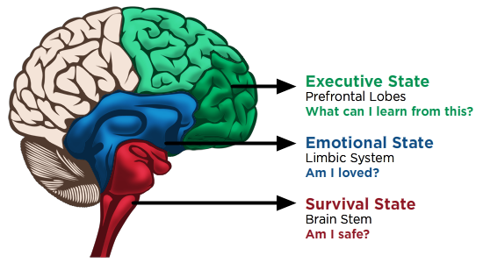
Triune Brain Trojjediný mozek
Klíče k úspěšnému učení
CZ.02.3.68/0.0/0.0/16_032/0008271

Slide 38
Limbický systém
Limbický systém se podílí na reakcích vedoucích k zachování (přežití) jedince a rodu.
Limbický systém je evolučně stará část mozku, která je tvořena oblastmi mozkové kůry a některými podkorovými strukturami. Je mimo jiné centrem emocí.
Zde se zpracovává reakce na odměny a tresty.
Emoční reakce je základem motivace na bázi vnější odměny. Tato emoce nás „odměňuje“ za úspěch. To je mimo jiné principem závislosti – drogy působí právě v limbickém systému.
Limbický systém je podkladem pudů – primitivních vzorců chování a motivací, jež máme v sobě zakořeněné.
Pro zjednodušení můžeme říci, že o jednání člověka rozhodují v zásadě dvě protikladné síly: limbický systém a jeho emoční reakce a naproti tomu prefrontální kůra – centrum „rozumného“, racionálního rozhodování.
Klíče k úspěšnému učení
CZ.02.3.68/0.0/0.0/16_032/0008271

Slide 39
Prefrontální kortex
Část mozku odpovědná za empatii, důvěru, kreativitu, vytváření scénářů, vizí, rozhodování složitých situací. Aktivuje se vyplavením neurotrasmiteru oxytocin, který se vylučuje pouze tehdy, pokud jedinec nevnímá nejistotu či nebezpečí. Prefrontální kůra umožňuje lepší zvládnutí náročných situaci a dokáže eliminovat negativní prožitkové i fyzické složky emocí.
Prefrontální kortex je část mozku, která je hned za našima očima a čelem. Jedná se o evolučně velmi vyspělou část mozku zodpovědnou za soustředění, chápání, rozhodování, vzpomínání i dlouhodobé zapamatování. Je také sídlem pracovní paměti. Krom toho jsme s jeho pomocí schopni smysluplně používat představivost.
Tato část mozku také řídí naše sociální chování, ovlivňuje naši osobnost a má poslední slovo v exekutivních funkcích. Žádný jiný tvor na planetě nemá tak vyvinutý prefrontální kortex. Jedná se o část mozku, která z nás do značné míry dělá to, co jsme. Na prefrontálním kortexu závisí totiž i morální a sociální uvažování a regulace afektů.
Dr. Daniel Siegel, Dr. Joseph Lee
Klíče k úspěšnému učení
CZ.02.3.68/0.0/0.0/16_032/0008271

Slide 40
Situace ve školách
Nesoulad mezi vědeckými poznatky a praxí
Školy by se měly pokoušet odstranit metodu odměn a trestů (známkování), která vede ke ztrátě zájmu o učení
Místo toho směřujeme ke standardizaci testů a studenty podplácíme
Mít dobré známky je často jediný cíl studentů
Toho lze nejlíp dosáhnout předkládáním očekávaných, vyžadovaných odpovědí - z tohoto důvodu nemají známky nic společného s učením
Chvála je někdy jen další vnější odměnou a může zadusit vnitřní motivaci
Psycholožka Carol Dweck doporučuje chválit spíše snahu, nikoliv inteligenci; chválit specificky (užitečně) a vždycky v soukromí (není to veřejné předávání cen)
Klíče k úspěšnému učení
CZ.02.3.68/0.0/0.0/16_032/0008271

